Slide 2
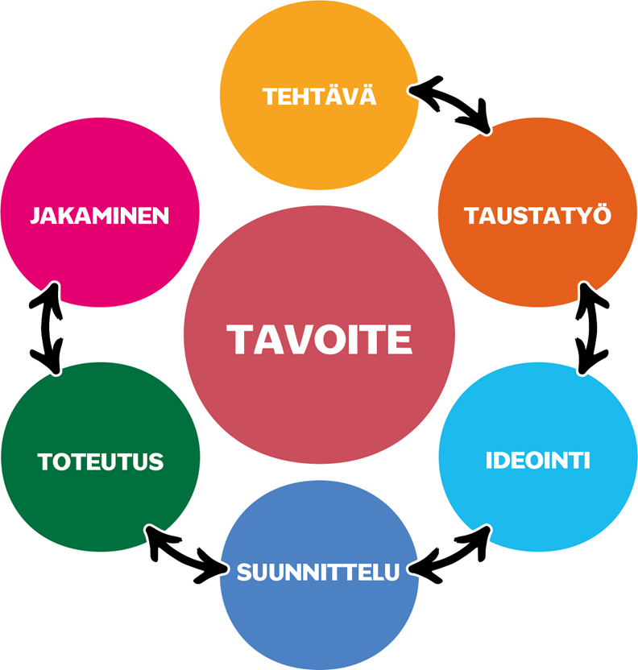
STEAM prosessi
Tavoite
Tehtävä
Taustatyö
Ideointi
Suunnittelu
Toteutus
Jakaminen
Toistuu jokaisessa STEAM-toteutuksessa
Soveltuu erilaisiin teemoihin tuotteiden suunnittelusta aina tietopohjaiseen opetukseen

Slide 3
1. Tavoite
STEAM-prosessin kuvaus
Prosessin keskiössä ovat oppimistavoitteet, jotka asetetaan suunnitteluvaiheessa. Tavoite yksilöi monialaiset tieto- ja taitotavoitteet, joihin STEAM-toteutus linkittyy.

Slide 4
Tavoite -esimerkki
STEAM-prosessin kuvaus
Tutustua STEAM-prosessiin
Tutustua yhteen Agenda2030-tavoitteeseen

Slide 5
2. Tehtävävaihe
STEAM-prosessin kuvaus
Määritellään jakson teema tai ongelma.
Tarkat tavoitteet ja toiminnan kuvaus esitellään oppijoille.
Toiminta tapahtuu usein ryhmissä – ryhmien roolitus ja vastuut määritellään.
Oppijat tutustuvat aiheeseen tai ongelmaan erilaisten havaintojen ja kokemusten kautta.
Käytetään erilaisia projektiin viritteleviä tapoja, kuten pelejä, leikkejä, ääntä tai videoita.

Slide 6
Tehtävä - esimerkki
STEAM-prosessin kuvaus
Ryhmä valitsee Agenda2030 tavoitteista yhden, jonka avulla teette maailmasta paremman paikan.
Ryhmä rakentaa laitteen tai rakennuksen, joka tuo ratkaisun valittuun tavoitteeseen.
Sen lisäksi ryhmä valitsee supersankarin, jolla on ko. tehtävään tarvittavia supertaitoja.

Slide 7
3. Taustatyövaihe
STEAM-prosessin kuvaus
Oppijat toimivat aktiivisesti tiedon kerääjinä ja tutkijoina annetun teeman tai ongelman ympärillä.
Oppijat selvittävät jo olemassa olevaa tietoa teemasta tai ongelmasta, tutkivat aihetta, tekevät ja hyödyntävät omia havaintoja sekä rakentavat tarvittavaa tietopohjaa. Monipuolisten tietolähteiden käyttöä korostetaan.
Opetellaan hyvien kysymysten muodostamista tarvittavan tiedon kartuttamiseksi.
Vieraillaan mahdollisesti kohteessa ja haastatellaan asiantuntijoita tai loppukäyttäjiä. Pyritään ymmärtämään loppukäyttäjien tarpeita ja kohtaamia haasteita.
Vaiheen lopputuloksena oppijoilla on syvä ymmärrys annetusta teemasta sekä siihen mahdollisesti liittyvistä ongelmista ja haasteista.

Slide 8
Taustatyö -esimerkki
Ryhmä valitsee näistä yhden tavoitteen ja tutustuu sen sisältöihin tarkemmin, aikaa 10 min.
steaminoulu.fi

Slide 9
4. Ideointivaihe
STEAM-prosessin kuvaus
!
?
Hyödynnetään taustatyössä kerättyä tietoa ja materiaalia
Ryhmissä keskitytään ideointiin ja etsitään mahdollisia ratkaisuja tehtävään. Tavoitteena on synnyttää paljon erilaisia ideoita.
Muistetaan avoin ja arvostava suhtautuminen ideoihin. Arvostelua vältetään. Ylläpidetään luovaa ja positiivista ilmapiiriä, joka kannustaa ideointiin.
Ideoita yhdistellään ja jalostetaan, jolloin syntyy uusia ratkaisuja.
Syntyneet jalostetut ideat ovat ryhmän yhteisiä.
Lopputuloksena ryhmä kehittänyt yhden tai useamman ratkaisun jatkokehitykseen.

Slide 10
Ideointi -esimerkki
STEAM-prosessin kuvaus
1. Jokainen ryhmän jäsen ideoi ensin yksin 2 min mahdollisimman hulluja, mahdottomia ja ei-toteuttamiskelpoisia ideoita
2. Ideat jaetaan omalle ryhmälle.
3. Ryhmä muodostaa ideoista laitteen tai rakennuksen yhteisen näkemyksen, jota lähdetään seuraavassa vaiheessa suunnittelemaan.
Miettikää ideoinnissa valittua AGENDA2030-tavoitetta, supersankarin roolia ja laitteen/rakennuksen ominaisuuksia.
Aikaa 8 min.

Slide 11
5. Suunnitteluvaihe
STEAM-prosessin kuvaus
Ratkaisuideoiden luonnostelu, esimerkiksi paperilla. Tavoitteena on hahmottaa, millainen ratkaisu olisi ja miten se toimisi.
Valitaan sopiva suunnittelutapa, joka sopii omaan ratkaisuun.
Luodaan kevyitä prototyyppejä, joilla voidaan testata nopeasti ratkaisun toimivuutta. Parhaiten toimivat versiot valitaan seuraavaan vaiheeseen.
Kaikkia suunnitelmia pyritään tarkastelemaan loppukäyttäjän silmin.
Yritetään ymmärtää, miten ratkaisu vastaa käyttäjän tarpeita.
Suunnitteluvaiheessa tehdään myös "parastamista” – opitaan muiden tekemisistä ja kehitetään omia ratkaisuja niiden perusteella.

Slide 12
Suunnittelu -esimerkki
STEAM-prosessin kuvaus
Ryhmä tekee suunnitelman, jossa otetaan huomioon jokaisen ryhmäläisen ideoita.
Hahmotelkaa miten supersankarinne ja hänen laite/rakennus ratkaisee tavoitettanne.
Aikaa suunnitteluun 10 min.
Valmistautukaa esittelemään suunnitelmanne

Slide 13
6. Toteutusvaihe
STEAM-prosessin kuvaus
Valmistetaan ensimmäinen tarkempi prototyyppi ratkaisusta.
Käytetään materiaaleja ja tekniikoita, joilla lopulliset ratkaisutkin valmistetaan.
Valmistuneesta prototyypistä kerätään arviointia ja palautetta.
Prototyyppiä tarkastellaan kriittisesti ja arvioidaan sen toimivuutta ja ominaisuuksia.
Toteutusvaiheessa voidaan tehdä useita valmistus- tai toteutuskokeiluja iteratiivisesti. Tavoitteena on hioa lopullinen ratkaisu ja sen tuottamisprosessi kuntoon.

Slide 14
Toteutus -esimerkki
STEAM-prosessin kuvaus
Huomioikaa toteutuksessanne toiselta ryhmältä saamanne lisävinkit.
Tehkää laitteenne/rakennuksenne prototyyppi valmiiksi annetussa ajassa
Keksikää laitteelle/rakennukselle ja supersankarille niitä kuvaavat nimet
Valmistautukaa esittelemään prototyyppinne, supersankarinne sekä se mihin AGENDA2030-tavoitteeseen se vastaa ja miten
Aikaa 20 min.

Slide 15
7. Jakamisvaihe
STEAM-prosessin kuvaus
Ryhmät esittelevät muille aikaansaannoksensa.
Esittelyssä kerrotaan prototyypin tai ratkaisun lisäksi, mitä ryhmä on tehnyt prosessin eri vaiheissa ja miksi. Kertaus auttaa oppijoita prosessin omaksumisessa.
Samalla on tärkeää reflektoida omaa toimintaa ja tehtyjä päätöksiä.
Pohditaan prosessin aikana opittua ja miten oma toiminta voisi parantua tulevaisuudessa.
Harjoitellaan ns. "pitchaamista” – pyritään selkeästi, kiinnostavasti ja vaikuttavasti esittelemään omaa ratkaisua kohdeyleisölle viestinnän ja markkinoinnin keinoja käyttäen.

Slide 16
Jakaminen -esimerkki
STEAM-prosessin kuvaus
Jokainen ryhmä esittelee oman tuotoksensa ja
miettii muutaman noston miten prosessimalli toimi tässä tehtävässä.

Slide 17
Lisätietoja löydät
https://www.steaminoulu.fi/

